Slide 1

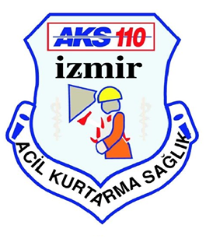
YANGINLAR ve HASTANE ÖNCESİ ACİL SAĞLIK HİZMETLERİ
İzmir Büyükşehir Belediyesi
İtfaiye Daire Başkanlığı AKS110
Paramedik Necati YAVAŞ

Slide 2
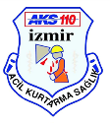
Sunu Planı
Kitlesel Yangınlar Tanımı
Yangın Yerindeki Tehlikeler
Yanma Ürünleri ve Etkileri
Yanıklarda Temel Bakım Prensipleri ve Sıvı Tedavisi
Olay Yerindeki Riskler,
Olay Yeri Güvenliği ve Kişisel Güvenlik
Sağlık Personeli Nelere Dikkat Etmeli !!

Slide 3
KİTLESEL YangInlar
Yerel kaynaklar ile kontrol altına alınamayan,
Büyük yayılım gösteren,
Endüstride (sanayii içi) kimyasal kaynaklı,
Orman yangınlarını da kapsayan
Büyük can ve mal kaybı riskleri oluşturan yangınlardır.
Genellikle insan kaynaklı afetler sınıfına girip, doğal afetler sonucu da tetiklenebilir yangınlardır,

Slide 4
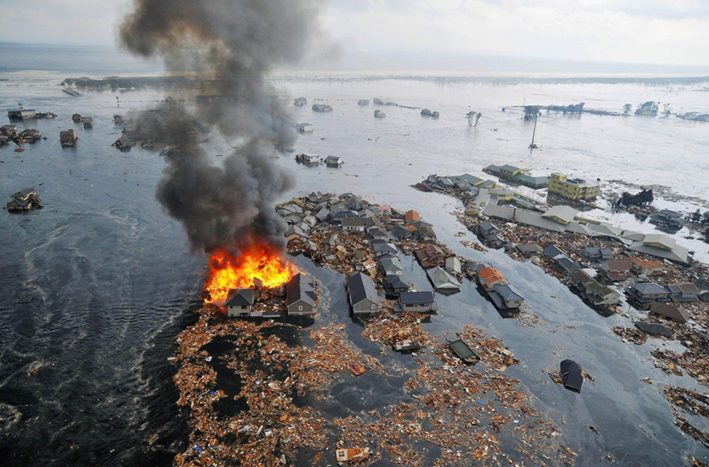
Deprem 17 Ocak 1995 tarihinde Japonya'nın batısındaki Kobe kentini vurmuş Richter ölçeğinde 7,2 büyüklüğündedir. Deprem anı ve sonrasında çıkan yangınlarda 1,5 milyon nüfuslu kentte ölü sayısı 6200'leri bulmuştur. Doğal kaynaklı kitlesel yangınlara örnektir.

Slide 5
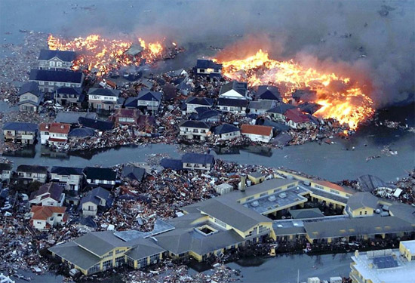
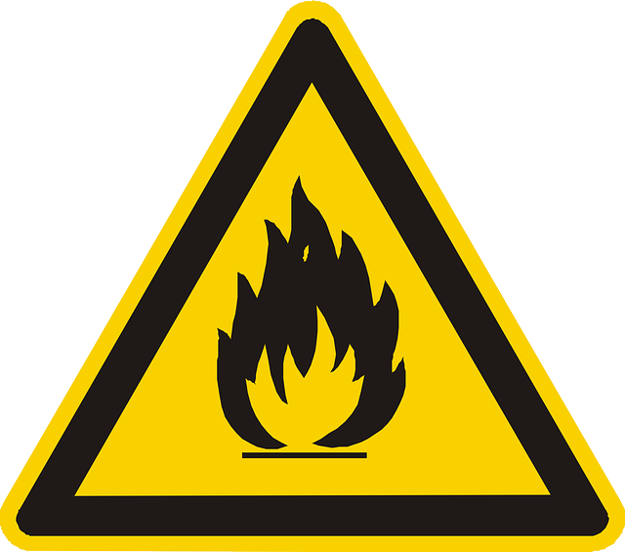
YANGIN YERİNDEKİ TEHLİKELER

Slide 6
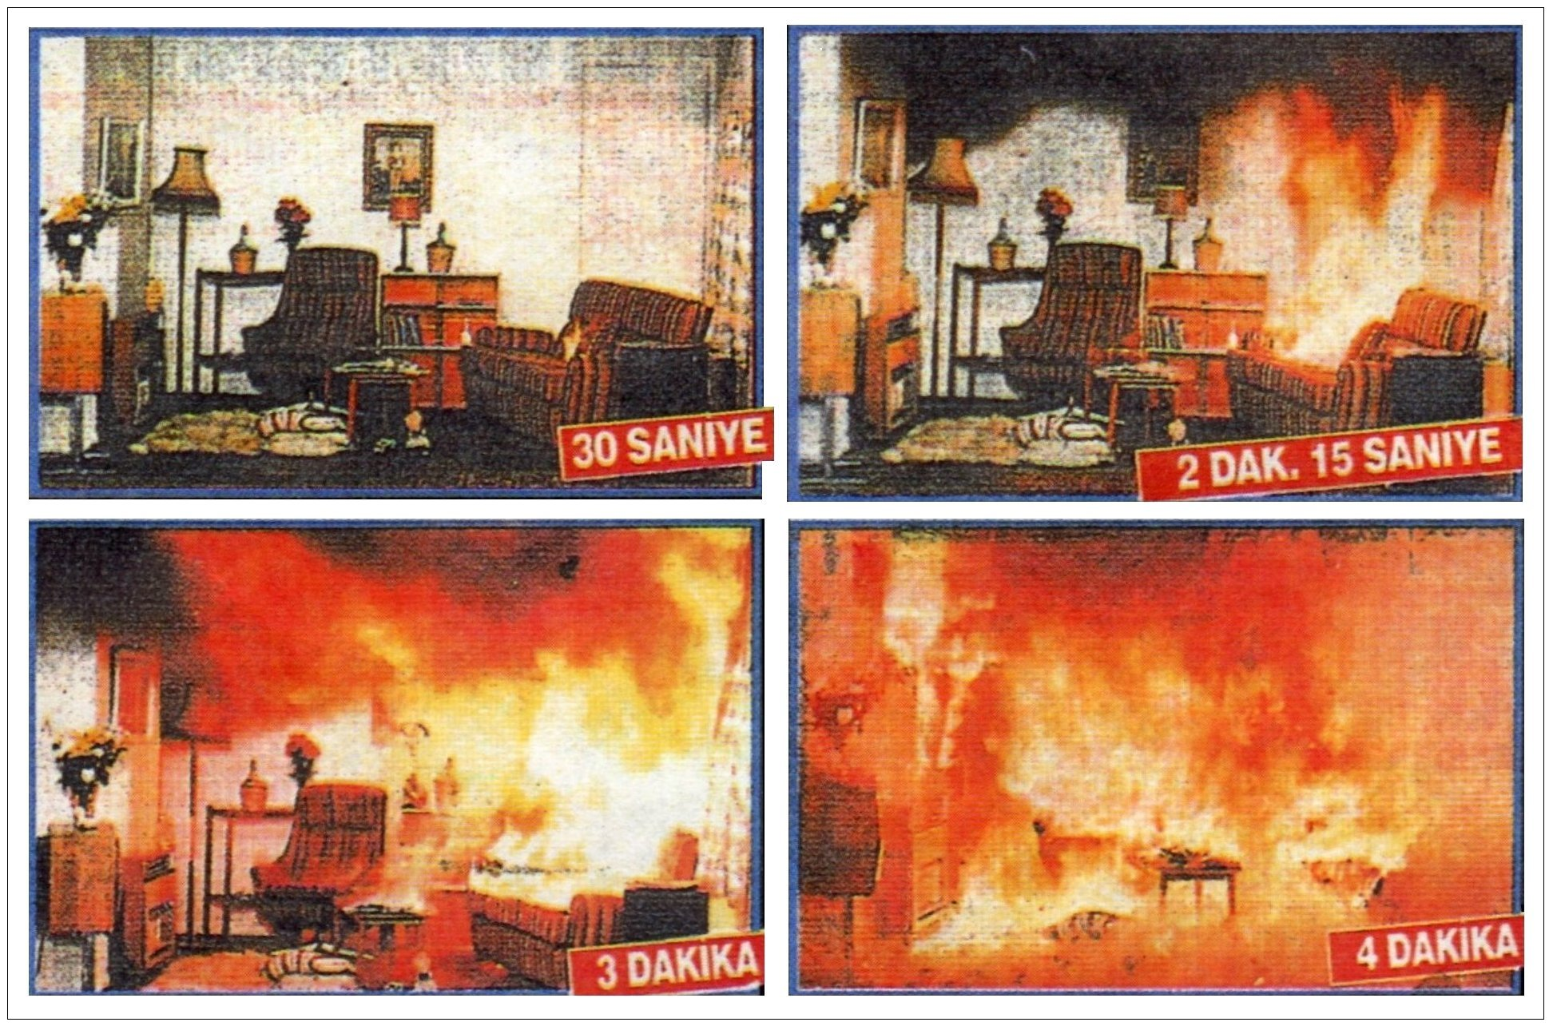
1- YANGININ BÜYÜME HIZI
İlk 5 dakikada 500 derece üzeri sıcaklık
Notes:
Yangın çok hızlı büyür, dolayısıyla yangına karşı yapılacak müdahale de çok hızlı yapılmalıdır.

Slide 7
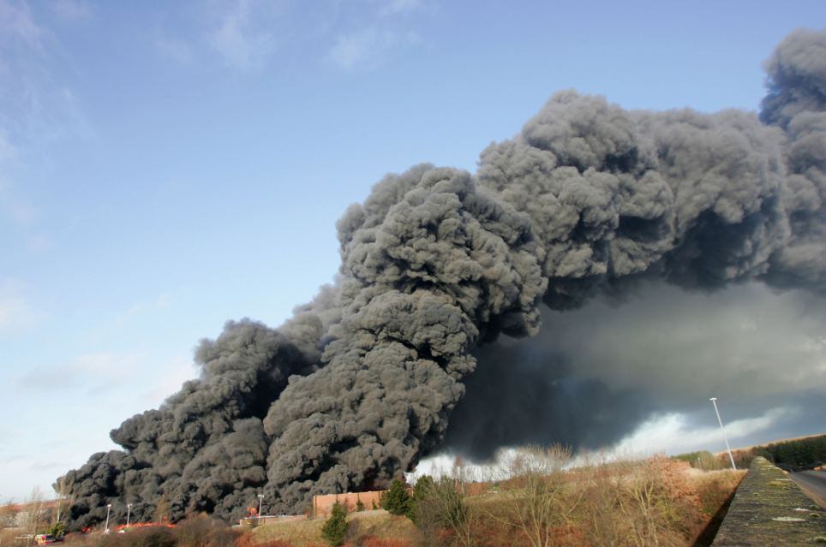
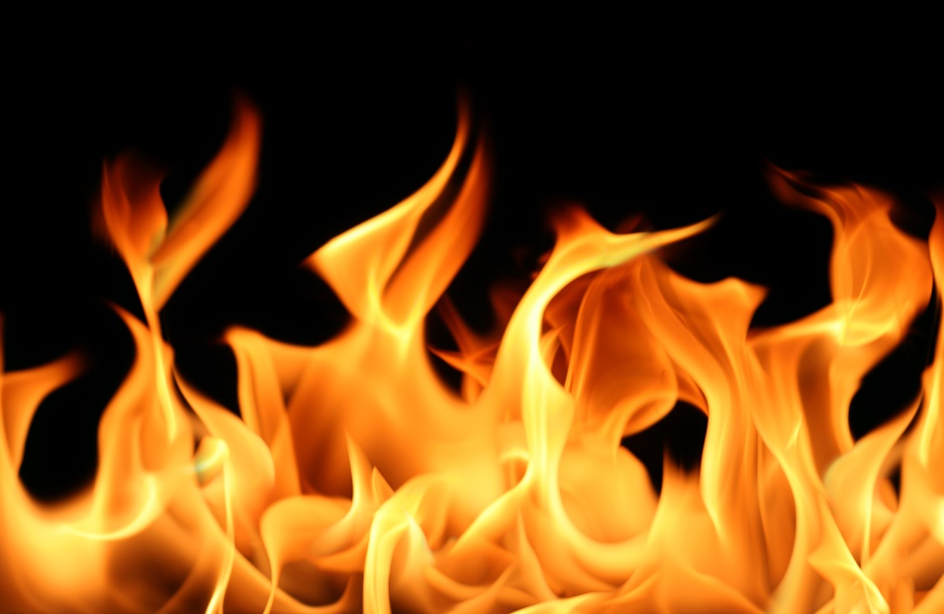
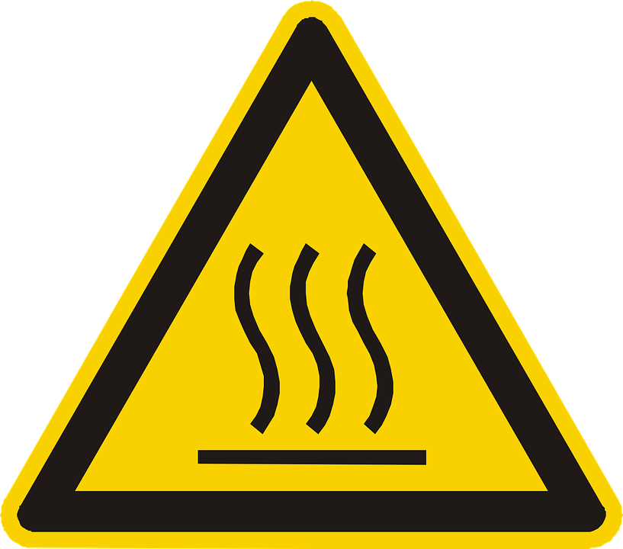
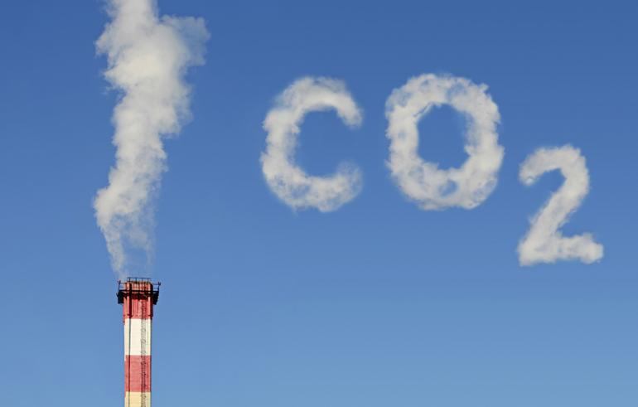
2- YANMANIN ÜRÜNLERİ
GAZLAR
Karbon monoksit
Karbondioksit
Su Buharı

Slide 8
Yanma Ürünlerinin Etkileri
Solunumsal Zehirlenmeler
İnhilasyon Yanıkları
Termal Yanıklar (Isı ve Alev)
Künt Travmalar (Patlama ve çökmeler)

Slide 9
Solunumsal Zehirlenme (Duman İnhalasyonu)
İçin için yanma durumu, tam yanmayla kıyaslandığında daha tehlikelidir.
Duman; Aldehidler, Azot ve sülfüroksidler, CO ve hidrojen siyanid vb. toksik gazları içerir.
Bu toksik gazlar (<0.5µm) Terminal bronşiol Bronkospazm, Atelektazi, Ödem, Akut Respiratuvar Distres Sendromuna (ARDS) sebebiyet verebilirler.

Slide 10
Solunumsal Zehirlenmeyi Etkileyen Faktörler !!
Maruz kalınan ortam
Alanın kapalı veya açık olması, koruyucu malzeme kullanılıp kullanılmadığı, karşılaşılma süresi
Zehirleyici etken
Havadaki yoğunluğu, partikül varlığı ve büyüklüğü, sudaki çözünürlüğü
Ör: ( ÜSY ‘de irritan etki, amonyak, hidrojen klorür, kükürtdioksid v.b)
Kişiye ait
Kronik hastalıklar, şuur durumunu etkileyen ilaç veya madde alışkanlıkları, eşlik eden diğer yaralanmalar

Slide 11
Karbonmonoksit Zehirlenmesi (CO)
Yanmanın kimyasal reaksiyonu sonrası ortaya çıkan,
Renksiz, kokusuz ve irritan olmayan,
Hemoglobine oksijenden 200 kat daha fazla bağlanan bir gazdır.
Bu nedenle oksijenin taşınması ve kullanımını bozar,
Süratle doku hipoksisine ve iskemiye yol açar.

Slide 12
CO Kalp Üzerine Etkileri
Myokardial iskemi ve infarktı nedeniyle göğüs ağrısı, disritmi nedeniyle çarpıntı oluşur.
Atrial flatter, atrial fibrilasyon, premature ventriküler taşikardi ve ileti bozuklukları da görülebilir.
Ciddi CO zehirlenmesinde ventriküler fibrilasyon eşiği düşer.
Kapiller geri dolum zayıflar, hipotansiyon ya da kardiyak arrest gelişebilir.

Slide 13
Acil Değerlendirme ve Tedavi
Alanda:
Çevre güvenliği,
Zehirli etkenden ve ortamdan uzaklaşma,
Hızlı (A,B,C) değerlendirme
  Temel Amaç
Hemodinamik stabilizasyon ve CO’in vücuttan atılması..
Rezervuarlı maske ile %100 oksijen başlanmalıdır.
CO’in acilen vücuttan atılması için hiperbarik oksijen tedavisi verebilen kurumlar transport için planlanmalı.

Slide 14
Ne Zaman Hiberbarik Oksijen Tedavisi ?
Geçici bilinç kaybı,
İskemik EKG değişiklikleri,
Koma,
Nöbet veya senkop atağı olan,
COHb seviyesine bakılmaksızın başlanmalı,
  COHb seviyesi %25 ’ın üzerinde ise
  Gebeler için %15 ve üzerinde ise
  Hiperbarik oksijen tedavisi başlanmalıdır.

Slide 15
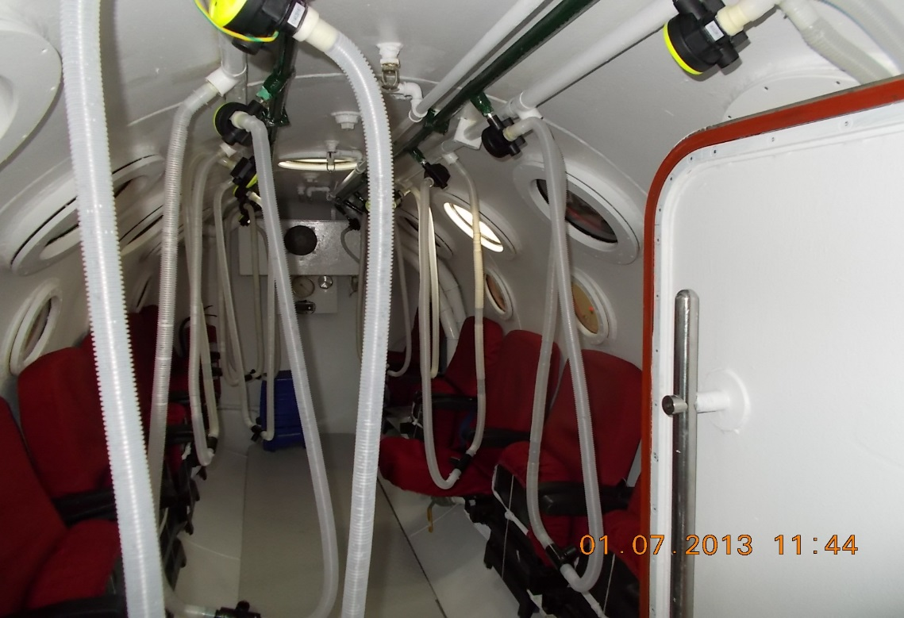
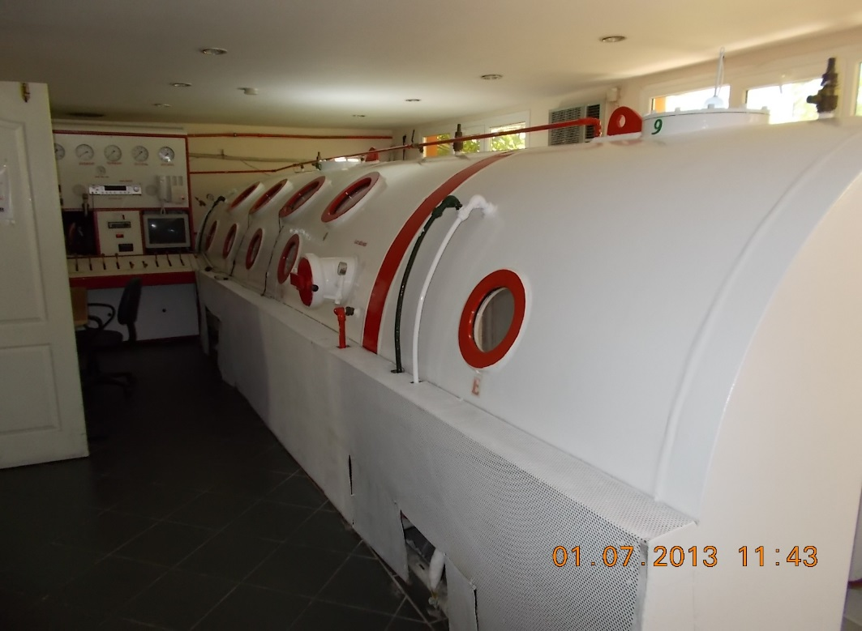
Kanda COhb Yarılanma Ömrü
Oda havasında 5 saat,
% 100 O2 ile 1.5 saat,
HBO tedavisi ile 20 dakikadır.
İlk 6 saat içinde tedaviye başlanması başarıyı arttırıp,
ilk 24 saatte 2.5-3 ATA’da, 2 tedavi planlanır

Slide 16
HBO Ne Zaman Yapılamaz ?
Kontrendike olduğu durum, tedavi edilmemiş pnömotorakstır.
Ayrıca;
Oksijene bağlı nöbet,
Kulak ve sinus barotravması,
Pulmoner barotravma,
Vasküler gaz embolisinde HBO tedavisi sakıncalıdır.
Hamilelik, HBO tedavisi için kontrendike değildir.

Slide 17
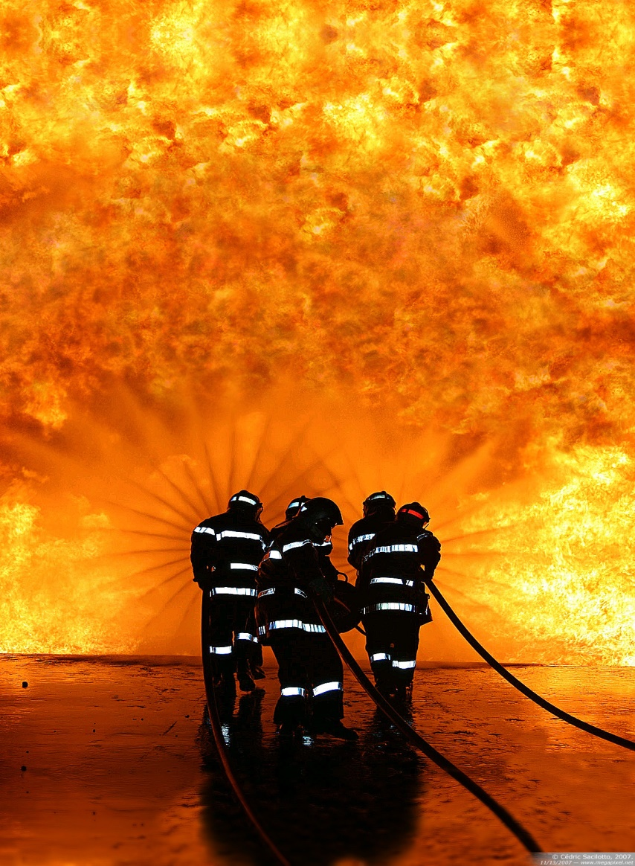
ISI ve ALEV
Vücudumuz 44 derece üzeri sıcaklığa karşı çok duyarlıdır;
Etkilenmemiz doğrudan ısıya olan uzaklığımıza bağlı olup
İnhalasyon yanıklarına ve Termal yanıklara neden olur,
Önemli olan ise yanığın büyüklüğü ve vücudumuzdaki bölgesidir.
Notes:
Isı ve Alev etkisi

Slide 18
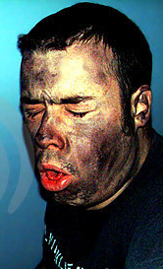
İnhalasyon Yanıkları ve Bulguları
Genel durum bozukluğu,
Bilinç değişikliği, siyanoz,
Yüz ve perioral bölgede tam kat yanıklar,
Kaş ve burun kıllarındaki yanıklar,
Ses kısıklığı, siyah renkli balgam
Dairesel olarak boynun yandığı durumlar
Boğuk, hırıltılı veya madeni sesli öksürük var ise inhalasyon yanıklarından şüphelenilmelidir.

Slide 19
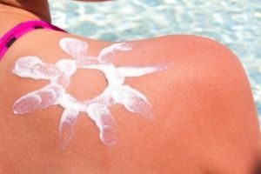
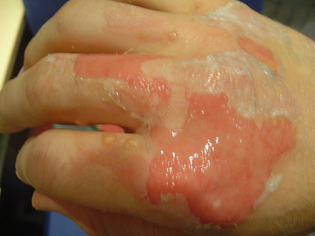
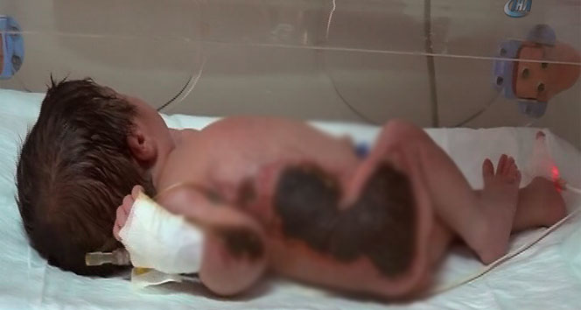
1.Derece Yanıklar
Termal Yanıklar
2.Derece Yanıklar
3.Derece Yanıklar

Slide 20
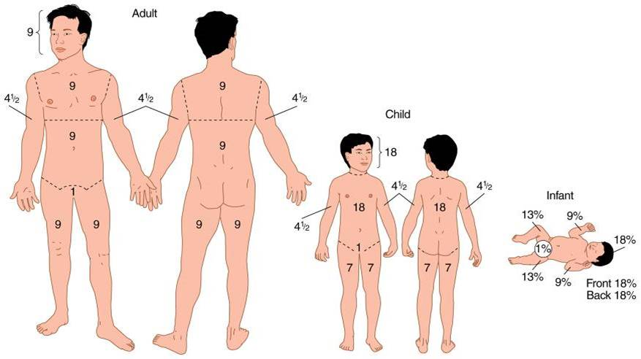
Yanığın Yüzdesi : 9‘ lar Kuralı
Pratik Yol; El Ayası %1

Slide 21
Tehlikeli Yanıklar
Kritik alanların yanması (eller, ayaklar, yüz ve genital bölge)
Yandaş hastalık (travma, diyabet, üremi, v.b.)
Hastanın yaşı (küçük çocuk veya yaşlı hasta)
Elektrik ve kimyasal yanıklar, inhalasyon yanıkları
% 5 > 3. derece yanıklar
% 10 > 2. derece çocuk yanıkları
% 20 > 2. derece ve yer yer 3. Derece
% 30 > 2. derece erişkin yanıkları

Slide 22
YANIKLARDA TEMEL BAKIM PRENSİPLERİ
Yaralı riskli alandan çıkarılmalı, yanma durdurulmalı,
Takılar ve ısıyı absorbe eden metaller çıkarılmalı,
Havayolu açıklığının ve devamlılığı sağlanmalı,
İnhalasyon yanığı şüphesi var ise, NRM 12-15 lt/dk nemlendirilmiş oksijen verilmelidir.
Entübasyon için erken karar verilmelidir. (??)

Slide 23
Ne Zaman ENTÜBASYON ?
Hava yolu güvenliğinin sağlanamadığı durumlarda;
Yüz ve perioral bölge yanıkları,
Dairesel olarak boynun yandığı durumlar,
Subglottik ödemde,
İlerleyici ses kısıklığı veya hava açlığında,
Solunum depresyonu veya bilinç değişikliğinde,
ARDS (Akut Respiratuar Distres Sendromu) geliştiğinde,
ENDOTRAKEAL ENTÜBASYON gerekliliği düşünülmelidir.

Slide 24
YANIKLARDA TEMEL BAKIM PRENSİPLERİ
Giysileri çıkarılmalı, yapışan bölümler kesilmeli yada çıkarılmamalı,
Steril pansuman malzemesi ile kapatılmalı,
Geniş yanıklar, enfeksiyondan korumak için tüm vücut yanık örtüsü ile sarılmalı,
Üzerine asla krem, yağlı ürünler ve sprey kullanılmamalı,
Hasta üşütülmemeli, vücut sıcaklığı korunmalı,
Hipovolemik şoka karşı tetikte olunmalı,

Slide 25
Sıvı Tedavisi
Parkland formülü (Modifiye Baxter)
4 x kg x % = Kristalloid (Laktatlı Ringer Şekersiz)
% 50’den fazla yanmış ise % 50 olarak hesaplayın
Yarısı 8 saatte, kalanı 16 saatte verin
Hipovolemide, 18 yada 16 no intraket ile çift damar yolu,
Sıvı olarak Ringer Laktat veya % 0.9 NaCl ile başlanmalı,
İlk 5-10 dk >>10cc/kg, 20 dk >>20 cc/kg’a sıvı gönderilmeli,
Sistolik basıncın 90 mmHg’nın üzerinde tutulmasına özen gösterilmeli,
Ağrı kontrolü için; Morfin Sülfat başta olmak üzere Opiatlar kullanılabilir.
Yanık ünitesine nakil; Küçük yerleşimlerde yeterli yanık ünitesi bulunmayabilir, hava ambulanslarıyla nakil seçenekleri değerlendirilmelidir.
.

Slide 26
3- PATLAMA & ÇÖKME TEHLİKESİ
Tehlikede bulunan ekipler derhal geri çekilmelidir.
Kazazedeler ve kurtarma personeli patlama noktasına çok yakın ise;
Çevreye yayılan “şok dalgasına” bağlı olarak ciddi yaralanmalar olabilir,
Etrafa fırlayan parçaların çarpması ile servikal travmalar ve kırıklar oluşabilir.
Yıkılan bina kısımları nedeniyle yaralanabilir.

Slide 27
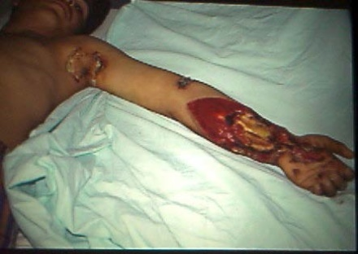
4- ELEKTRİK TEHLİKESİ
Personeli tehdit eden en büyük tehlikedir,
Elektrik kurumu tarafından aksi belirtilmedikçe tüm teller ve metal kısımlar elektrikli olarak kabul edilmeli,
Sarkan kablo, gaz, su ve kalorifer boruları ve demir çitlerden uzak durulmalıdır.
Önlemler;
Müdahale Mesafesi
(Kuru elbise, Yalıtkan Eldiven),
Elektriğin Kesilmesi

Slide 28
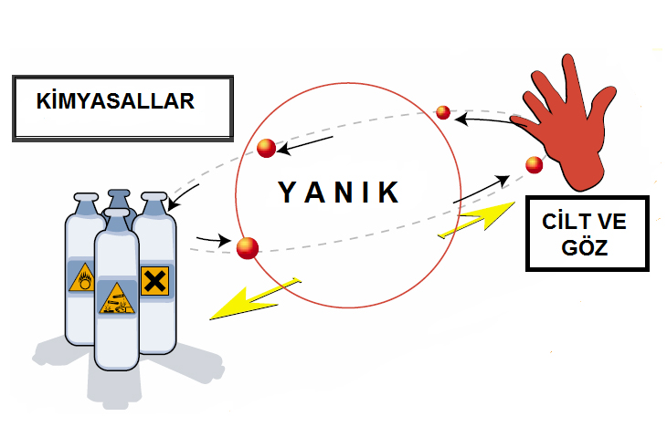

5- KİMYASAL TEHLİKE
Asit ve Alkaliler (sülfürik asit, kostik soda, vb.) sıklıkla endüstriyel alanda kullanılan maddelerdir.

Slide 29
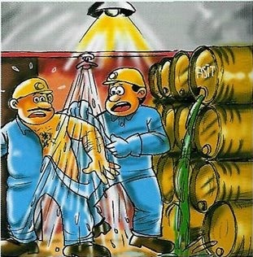
KİMYASAL TEMAS SONRASI
Bulaş olmuş elbiseler çıkarılır,
Toz halinde ise madde fırça ile temizlenir ve sonra yıkanır,
Genellikle de nötralize eden ajanlar isim olarak bilinse bile yanığın oluştuğu ortamda bulunma şansı düşüktür,
Bu nedenle su kimyasal yanıklarda kullanılabilecek en güvenilir ve kolay bulunan maddedir,
Yıkama işlemine ağrı kesildikten sonra 10 dk daha devam edilmelidir.

Slide 30
Dumanın Kimyasal Kirliliği
Duman, yanma sonucu ortaya çıkan hidrojen siyanür, sülfürik asit gibi kimyasalların solunma riskini barındırır,
Bunun dışında dumanı kirletebilecek başka bir çok kimyasal bulunur, Örneğin; elektrik trafolarında bulunan bir maddenin yanması ile ortama çıkan gaz öldürücü olabilir.
Evlerde bulunan temizlik malzemeleri ve böcek ilaçları gibi kimyasallar, dumanın daha da kirlenmesine yardımcı olur.

Slide 31
Olay Yerinde Karşılaşılan Riskleri Sıralarsak
Sağlıklı solunum için kaliteli atmosfer genelde mümkün değildir,
Aşırı sıcak alan ve alev ile yakın temas riski,
Yangında olabilecek parlamalar ve sıçramaların oluşturduğu riskler,
Buhar veya kaynar suya maruz kalma,
Sıcak yüzeylere, katı maddelere ve erimiş metal ile temas,

Slide 32
Elektrik telleri ile temas riski,
Olay yerinde kimyasal madde ya da radyoaktif madde ile kontemine olma riski,
Yıkılmış yapıların oluşturduğu fiziksel tehlikeler, kırık camlar, enkazlar v.b.
Yüksek ısı ve stresli koşullara bağlı gelişebilecek ek riskler,
Ortamın sıcaklığı ve koruyucu kıyafetlerin oluşturduğu sıcaklık stresi nedeniyle görüşün zayıflaması,

Slide 33
Olay Yeri Güvenliği ve Kişisel Güvenlik
Acil sağlık personeli kesinlikle sıcak alanda bulunmamalı,
Güvenli alanda yer almalı,
İtfaiyecilerin teslim ettiği kazazedelere müdahale etmeli,
Bazı durumlarda, acil sağlık personelinin de sıcak alanda çalışması gerekebir,
Sıcak alanda yer alacak personelin mutlaka koruyucu kıyafetleri ve inhalasyon maskesi olmalıdır.
Aksi durumda, sağlık personeli; inhalasyon yaralanmasına,
Karbonmonoksit ya da karbondioksit zehirlenmesine maruz kalabilir.

Slide 34
Kontrollü Olay Yerinde Karşılaşılan Riskler
Acil sağlık ekipleri olay yeri ulaştığında fiziksel tehlikeler, itfaiye personelinin karşılaştığına göre son derece sınırlıdır.
Termal, kimyasal ve elektriksel tehlikeler nispeten azalmıştır.
Ancak yine de acil sağlık personelinin bu tehlikelerle karşılaşabilir.
Tehlikeler; hastane öncesi acil sağlıkta kullanılan ekipmanların yangın olaylarına müdahale için dizayn edilmediğinden kaynaklanmaktadır.

Slide 35
Sağlık Personeli Dikkat Etmelidir !!
Kıyafetleri ısıya dayanıksız ve koruyucu ekipmanı eksik,
Olay yeri nedeniyle hasta kaldırma ve taşıma prensiplerine uymayabiliyor,
Cerrahi eldivenler ve maskeler yetersiz kalabiliyor,
Bazen de personelde bunu giymek istemiyor,
Termal yanığa maruz kalmış kazazede de
Bulaşıcı bir hastalığın olabileceği unutulmamalıdır.

Slide 36
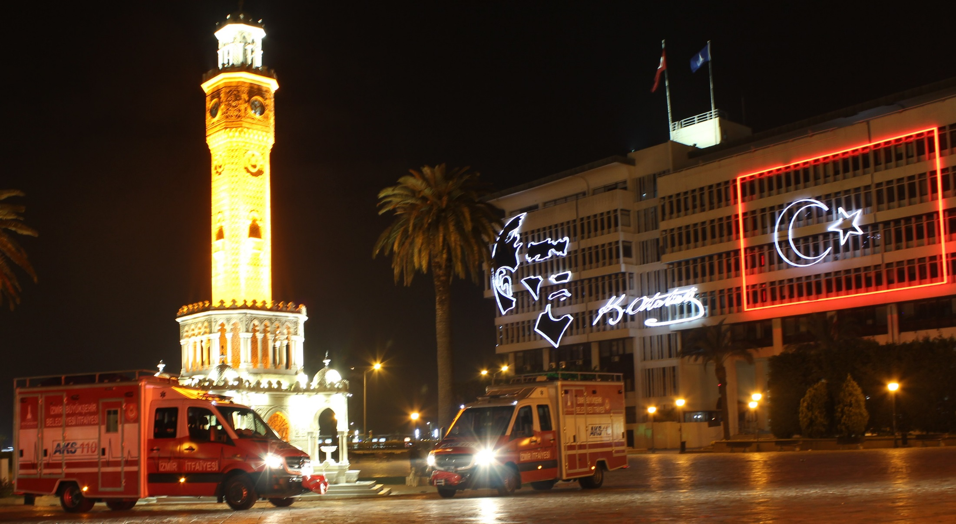
AKS110
Paramedik
Necati YAVAŞ
TEŞEKKÜRLER
Katkılarınız ve Sorularınız?

Slide 37
Kaynaklar
STRAUSS, Dr. Lutz, (1989) Yangın Yerinde Yedi Tehlike
IFSTA, (1992) Essentials of Fire Fighting
NFPA, (1997) Safety
NFPA, (1997) Haz-Mat & Toxicology
NFPA1500, (2002) Standard on Fire Department Occupational Safety And Health Program
İNCE, Abdurrahman, (1998) İtfaiye 110 Dergisi Yıl:4 Sayı:16, Yangın Yerindeki Tehlikeler
D. Heckman J, Rosenthal RE, Worsing RA, Me Fee AS: ( Emergency Care and Transportation of the Sick and Injured) Hasta ve Yaralıların Acil Bakımı ve Nakledilmesi, Türkçe 3. Baskı, Mısırlı Matbaası, İstanbul, 1996.
Krohmer JR: EMT – Basic Field Care, Mosby, Missouri, ABD, 1999.
Bledsoe BE, Porter RS, Shade BR: Paramedic Emergency Care , Pratice Hall , USA , 2001.
Cline DM, Ma OJ, Tintinalli JE, Kelen DG, Stapczynski JS; Acil Tıp, Türkçe 1. Baskı, 2002.
Caroline NL: Emergency Care in the Streets, 5 th Ed, USA, 1995.

Slide 38
Kaynaklar
İzmir İtfaiyesi Daire Başkanlığı, Eğitim Şube ders notları
Zeynep KEKEÇ Ç.Ü.T.F. Acil Tıp AD/ADANA 12.Pratisyen Hekimlik Kongresi-17-21 Ekim/ANTALYA Sunumu (http://webcache.googleusercontent.com/search?q=cache:4szdokmfFHEJ:www.steteskop.net/files/42.ppt+&cd=1&hl=tr&ct=clnk&gl=tr) (erişim 09.08.2015)
Yrd. Doç. Ali EKŞİ, Kitlesel Olaylarda Hastane Öncesi Acil Sağlık Hizmetleri Yönetimi (Yangınlarda Hastane Öncesi Yaklaşım)
Dr. Ayfer Gemalmaz, Uzm.; Aydın Menderes Üniv.Tıp Fak. Aile Hekimliği, ** Dr. Atilla Soran, Uzm.; Ankara Numune Eğ. Ar. Hast. 2. Cerrahi Kl. *** Dr. Keşşaf Aşlar Uzm.; Ankara Numune Eğ. Ar. Hast. 5. Cerrahi Kl. Sürekli Tıp Eğitim Dergisi Nisan 2000 (http://www.ttb.org.tr/STED/sted0400/04001.html) (erişim10.04.2016)

